Slide 1


La FIE, Goprof et la recherche
Gérard Godfraind - HEPH-CONDORCET / Antoine Derobertmasure - UMONS / Christophe Brion - HEH

Slide 2
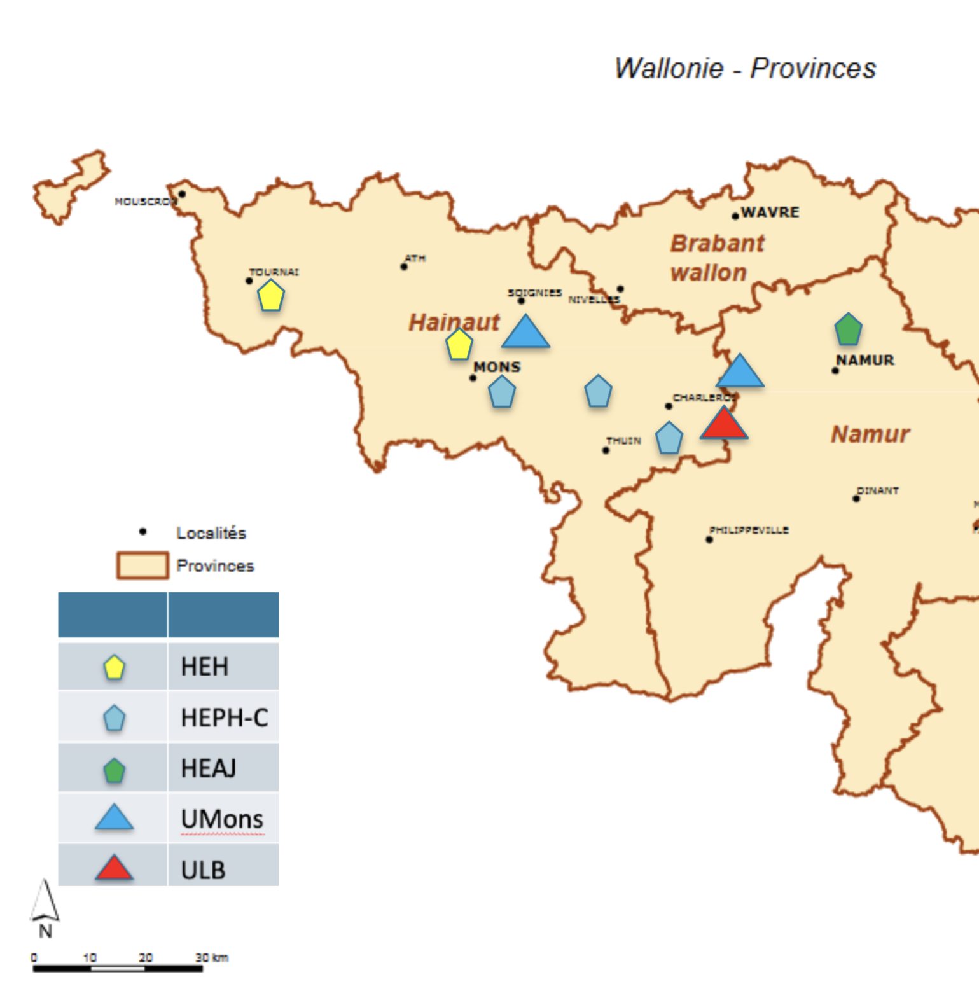

Le consortium
DECRET RFIE
CODIPLOMATION HE - U
SECTION 1 > 5
CONSORTIUM

Slide 3


DEVIENS L’ENSEIGNANT QUI FAIT LA DIFFÉRENCE !

Slide 4

« Un grand pouvoir implique
de grandes responsabilités »

Slide 5
L’enseignant a…
un grand pouvoir = celui de former la société de demain = celui de « rebattre les cartes »
une grande responsabilité = une obligation de moyens → choisir les méthodes/outils/dispositifs les plus appropriées/les plus efficaces…pour faire réussir l’élève

Slide 6
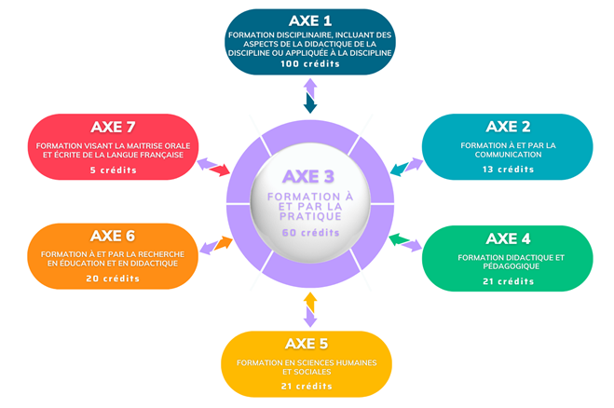
Modalités de travail en consortium
GT CADRAGE
GTs CODIPLOMATION
Personnel, cadre et statuts
Inscriptions…
Mobilité / locaux / horaires
Communication
Numérique / EAD
Conventions…
GT PILOTAGE
GT « AXES » (7)
Aspects pédagogiques
Aspects organisationnels

Slide 7
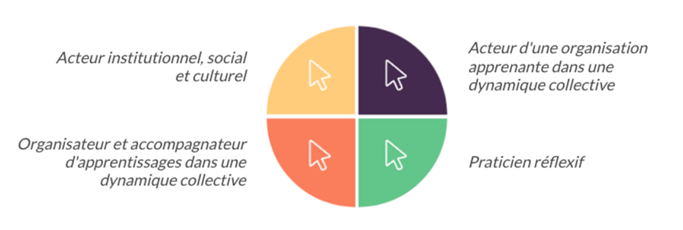
Modalités de travail en consortium
Lire de manière critique les résultats de recherche scie
ntifiques en éducation et en didactique et s’en inspirer pour son action d’enseignement ainsi que s’appuyer sur diverses disciplines des sciences humaines pour analyser et agir en situation professionnelle
« développer la recherche en sciences de l’éducation et enseignement » pour renforcer les compétences des enseignants » (exposé des motifs)
Mener, individuellement et avec ses pairs, une observation et une analyse critique et rigoureuse de ses propres pratiques et de leur impact sur les élèves, afin de réguler son enseignement et d’en faire évoluer les stratégies et conditions de mise en œuvre dans une perspective d’efficacité et d’équité
Niveau 7 du CFC
Dans le cadre du stage long, l’étudiant pourrait « participer à une recherche-action ou recherche collaborative au sein de l’école et s’appuie sur celle-ci pour rédiger son travail de fin d’études » (article 23 du décret FIE)

Slide 8
De la recherche, à tous les étages…
 | UE / AA | ECTS
BAC 1 | INTRODUCTION Á LA RECHERCHE EN ÉDUCATION | 2
BAC 2 | QUESTIONS APPROFONDIES DE RECHERCHE EN ÉDUCATION | 5
BAC 3 | COMMUNICATION SCIENTIFIQUE | 3
MA 1 | MÉMOIRE DE FIN D’ÉTUDES | 15

Slide 9
Deux structures de pilotage complémentaires
COPIST
COGEST
GESTION GLOBALE DU CONSORTIUM
Gestion de la qualité >< COGES
Gestion du personnel
Ajustement des programmes >< COGES
Infrastructures, biens et services en partage, mobilité
Organisation recherche / TFE-Mémoires
Modalités d’organisation des COGES
  GESTION PAR CURSUS
  Réunions sur bases structurelles et conjoncturelles
  Gestion du programme
  Suivi de la formation : évolution des inscriptions / répartition du programme (HE/U) / conditions d'admission... Evaluation de la qualité du cursus >< COPIST
  Etat des lieux + propositions > COPIST
  Rôle consultatif : avis et propositions

Slide 10





Structuration de la recherche
A
Article 50 décret RFIE : création d’un service de recherche et développement en enseignement :
Didactique de la discipline
Formation à et par la pratique
Notes:
Article 50. - Il est créé, au sein de chaque Haute Ecole ayant un
département pédagogique, un Service de recherche et développement en
Enseignement coordonné par un membre du personnel chargé des matières
associées à la didactique de la discipline ou de la formation à et par la pratique,
titulaire d'un grade de docteur en sciences psychologiques et de l'éducation, de
Docu 50119 p.26
Centre de documentation administrative D. 02-12-2021
Secrétariat général Imprimé le 02/02/2022
docteur dans le domaine «Sciences de l'éducation et Enseignement» ou de
docteur à visée didactique dans un autre domaine d'études.
A titre transitoire jusqu'en septembre 2027, cette fonction pourra être
occupée par un membre du personnel reconnu par le pouvoir organisateur pour
sa notoriété scientifique.
Par dérogation à l'alinéa 1er, deux Hautes Ecoles ayant une catégorie
pédagogique et situées dans le même pôle géographique, peuvent mutualiser
leurs ressources pour créer un seul Service de recherche et développement.
Ce service a, notamment, pour missions de collaborer avec le ou les
établissement(s) d'enseignement supérieur codiplômant(s) notamment en ce
qui concerne le développement de la recherche en sciences psychologiques et
de l'éducation et en didactique.

Slide 11
Comment ?
  Comment « mieux » former les futurs enseignants ?
  Ex. Thèse/bourse « partagée » HE/U sur le parcours Parcours d'Education Culturelle et Artistique
Comment « mieux » accompagner les futurs enseignants ?
Ex. Thèses/bourses « partagées » HE/U sur le rôle du maitre de stage + rôle de la triade
  Comment « mieux » enseigner aux élèves à l’aide de la recherche ?
  Formation Goprof => enseignant « consommateur réflexif de la recherche »
+ Thèse « longitudinale » centrée sur les futurs enseignants
Quelle « représentation » de la recherche par les futurs enseignants » ?

Slide 12

Travail collaboratif de recherche au sein du consortium
Développement de la réflexivité des acteurs
Collaborations à différents niveaux
Développement de perspectives :
(formation des MDS & SUPERVISEURS)…

